Slide 1



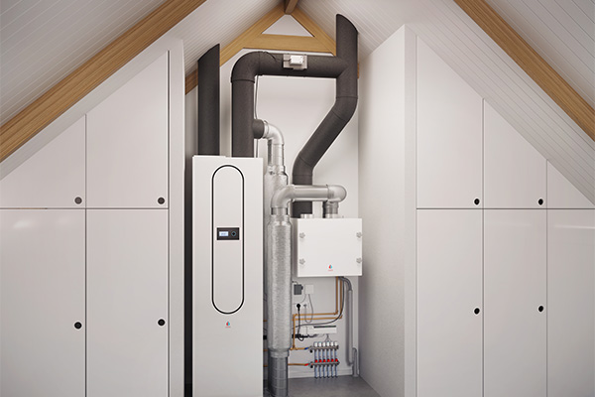
Ventilatiewarmtepomp
Een warm huis zonder gas en een lagere energierekening
De buurt Nieuw-Dokkum wordt aardgasvrij en wij helpen jou daarbij. Uit onderzoek van Hanze blijkt dat eilanders het belangrijk vinden dat verwarmen met een warmtepomp geen geluid maakt. En de kosten zijn natuurlijk ook belangrijk. Daarom moedigt de gemeente warmtepompen aan die stil of bijna stil zijn. De gemeente geeft hier € 8.125 vergoeding voor. In dit informatieblad lees je alles over de ventilatiewarmtepomp.
Wat is het?
Officieel is dit een warmtepomp van het type ‘lucht-water’. Een ventilatie-warmtepomp haalt warmte uit de lucht die via het ventilatiesysteem wordt afgevoerd. De warmte die anders verloren gaat, wordt dus slim benut. Deze warmte wordt opnieuw gebruikt om je huis te verwarmen. En ook voor warm water in de keuken en badkamer. Het vervangt de cv-ketel dus helemaal. Daarom is geen gasaansluiting meer nodig. Met een ventilatiewarmtepomp heb je geen buitenunit nodig en blijft het buiten stil. Dit systeem werkt dag en nacht, ook als het buiten koud is.
ventilatiewarmtepomp
Informatieblad
Versie: 4 december 2025

Slide 2
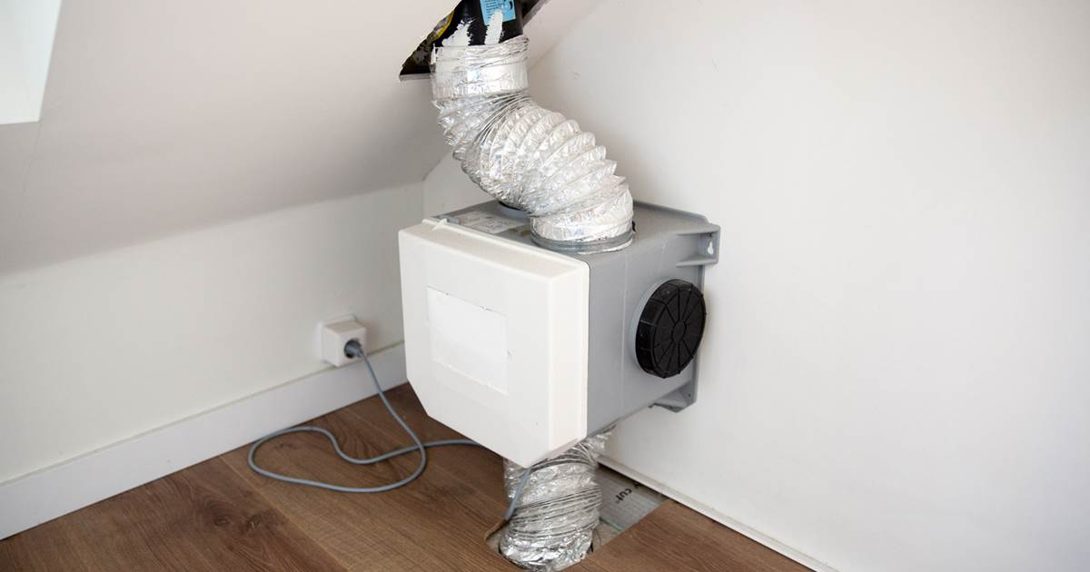
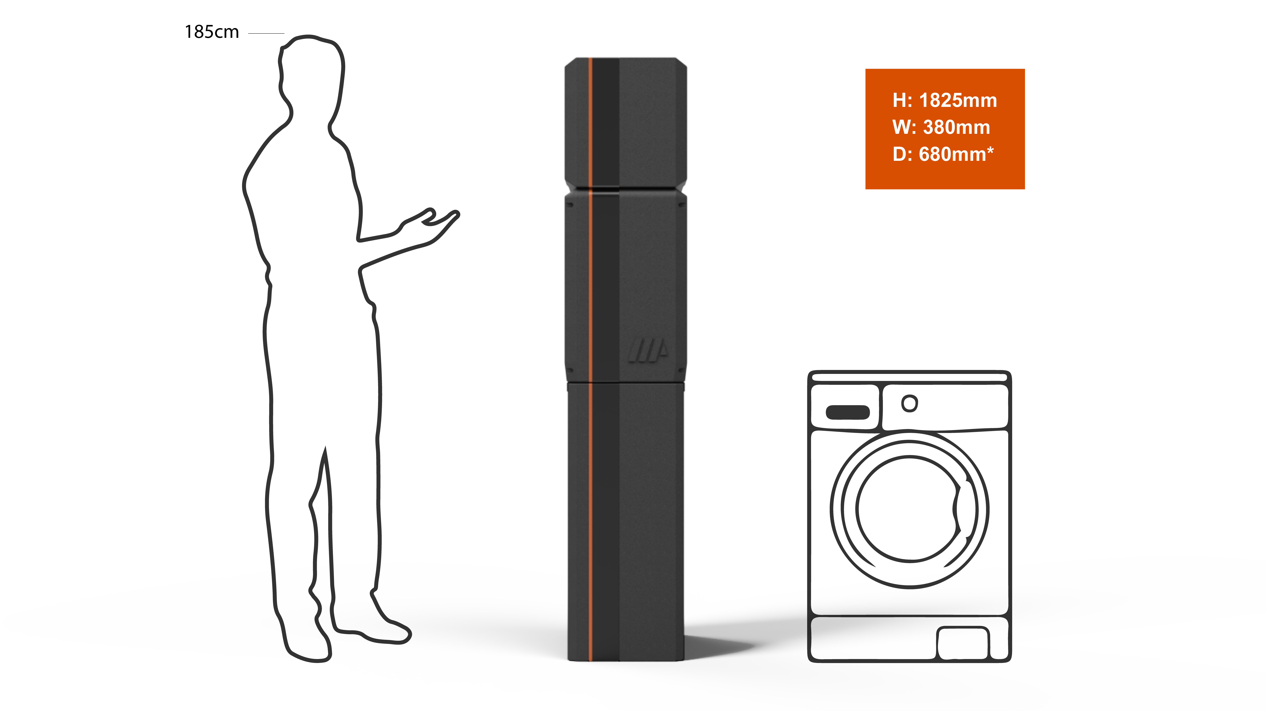
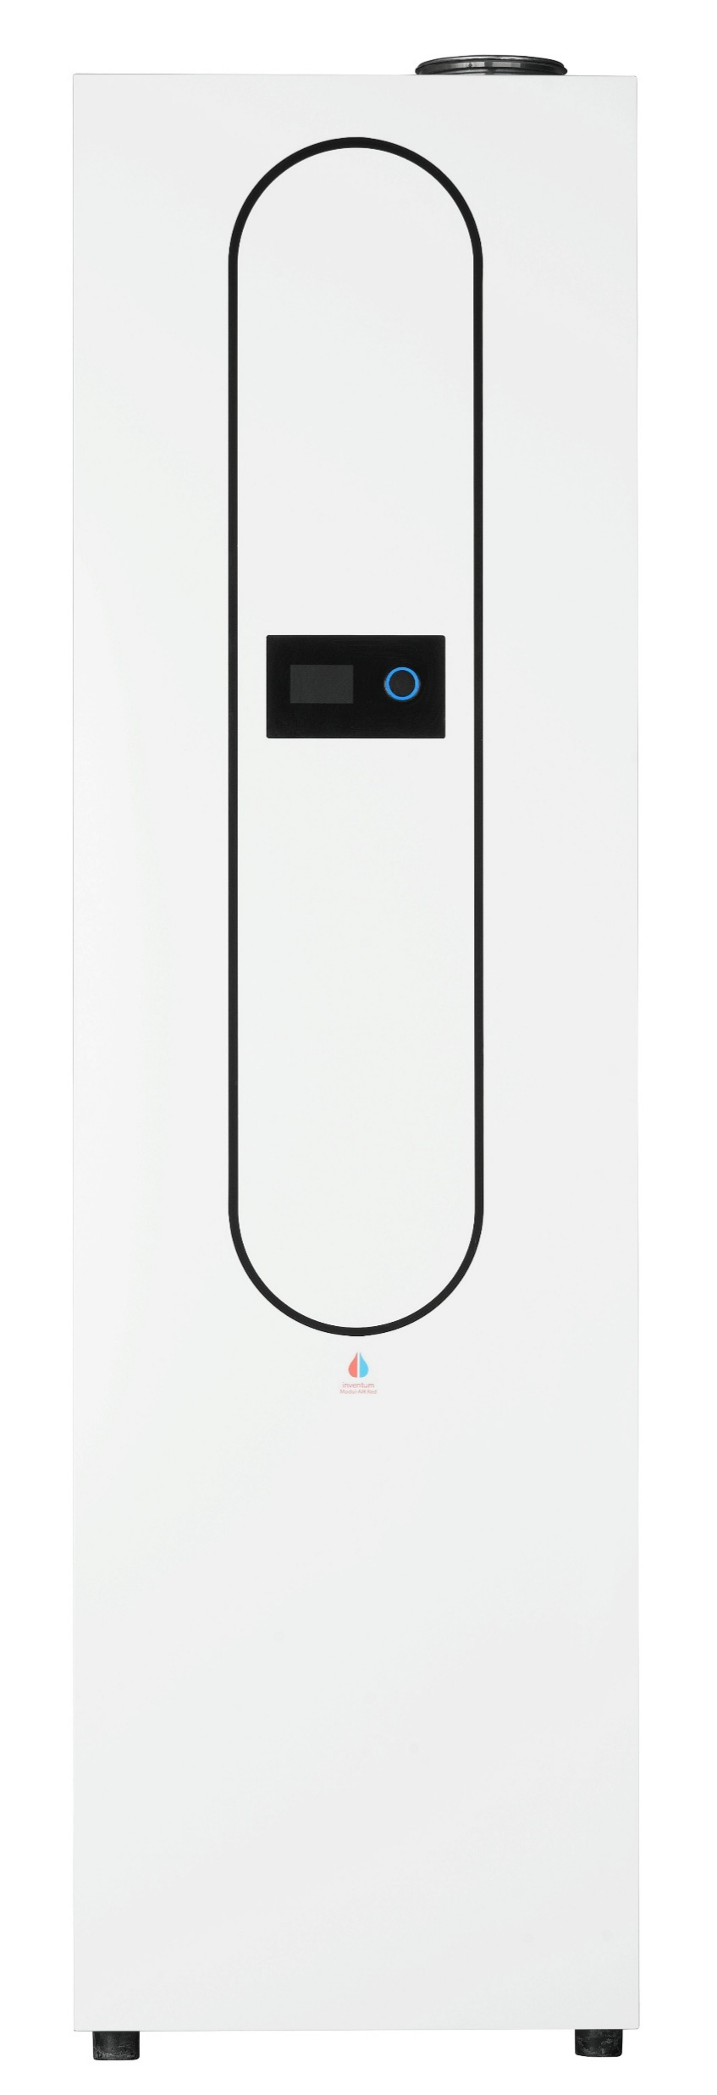
Zo ziet het er uit
De ventilatiewarmtepomp met de apparaten die erbij horen
Binnen in huis staat de warmtepomp met een ingebouwde boiler. Deze is ca. 60 x 60 cm en 180 cm hoog. De warmtepomp maakt weinig geluid, vergelijkbaar met een cv-ketel en een ventilatiebox samen. Er is geen buitenunit of draaiende ventilator buiten, dus daar blijft het stil.
Hieronder ziet u hoe de apparaten die binnen staan eruit zien. U ziet ook hoe groot ze zijn. De boiler kan genoeg warmte opslaan voor een gezin van 4 personen. Een ventilatiewarmtepomp vervangt binnen een mechanische ventilatiebox (foto).
Een mechanische ventilatiebox, deze wordt dan vervangen. Foto: Milieu Centraal
100% elektrisch
180 cm
De apparaten
H: 180cm
B: 60cm
D: 60cm

Slide 3
Zo werkt het
en dit kost het ongeveer
De ventilatiewarmtepomp haalt warmte uit de ventilatielucht van binnen. Hiervoor is een mechanisch ventilatiesysteem nodig.
De warmte wordt door een warmtewisselaar verplaatst naar het water in de warmtepomp.
Deze pompt het warme water naar de radiatoren en/of vloerverwarming. En zorgt met een boiler ook voor warm water in de keuken en badkamer.
Welke werkzaamheden zijn er?
Het huis moet goed geïsoleerd zijn voor deze manier van verwarmen. Nog niet (goed) geïsoleerd? Vraag dan naar de mogelijkheden om met een ventilatiewarmtepomp aardgasvrij-gereed te worden.
Er moet plaats gemaakt worden voor het apparaat binnen. Ongeveer 60 bij 60 centimeter op de vloer en 180 centimeter hoog.
Als je nog geen ventilatiesysteem hebt, moeten er door het huis ventilatie-kanalen gemaakt worden.
Er is 1 tot 2 dagen werk in het huis.
Wat zijn de kosten?
De warmtepomp moet worden aangeschaft. Prijzen variëren afhankelijk van het type model en de markt. Ook aan het onderhoud van de warmtepomp zijn kosten verbonden. Je huis moet voldoende geïsoleerd zijn. Als er nog isolatie mist, dan kost dat ook geld. De stroomkosten nemen toe.
Wat levert het op?
Voor het kopen van deze warmtepomp krijg je 8.125 vergoeding van de gemeente en 2.350 euro (ISDE) vergoeding van de landelijke overheid. Er zijn aanvullende leningen mogelijk. Ook zijn er kosten die niet langer betaald hoeven te worden, zoals de gasrekening. De kosten voor onderhoud zijn ongeveer hetzelfde als bij een cv-ketel.
De totale kosten en opbrengsten hangen altijd af van jouw eigen
situatie en gebruik. Wij adviseren je hier graag over.
Wat kun je verder van deze warmtepomp verwachten?
Zo’n warmtepomp gaat ongeveer 15 jaar mee, als het goed onderhouden wordt. 1 x per jaar is onderhoud nodig.
We adviseren een onderhoudsabonnement af te sluiten, waarmee ook mogelijke storingen opgelost worden.
Meer weten? We helpen je graag.
Eigenschappen

Slide 4




Jij doet toch ook mee?
Samen op weg naar een aardgasvrij eiland
Aardgasvrij Eiland helpt je een warmtepomp te kopen, ook als je het niet (direct) zelf kunt betalen. We helpen op verschillende manieren. Met advies over warmtepompen en met financieel advies over de kosten en leningen. Ook kunnen we helpen een geschikte installateur te vinden. Daarnaast organiseren we inkoopacties waar je aan mee kunt doen. Of een schouw van je woning, die inzicht kan geven in de mogelijkheden en kosten.
Samen zetten we deze stappen naar een warmtepomp:
We geven gratis advies over het aardgasvrij maken van je huis.
We informeren je over de mogelijkheden van vergoedingen en leningen. We helpen dat aan te vragen.
We organiseren inkoopacties om een goede installateur te vinden en korting te regelen.
We helpen je een warmtepomp te kiezen, ook buiten de inkoopacties.
Vraag & Antwoord
Wat zijn de voordelen van een ventilatiewarmtepomp?
Buiten is het stil en binnen maakt de pomp hetzelfde geluid als een cv-ketel en de ventilatiebox.
De ventilatiewarmtepomp is goedkoper in aanschaf.
Als u al een mechanisch ventilatiesysteem heeft, dan is deze warmtepomp nog goedkoper in aanschaf.
Wat zijn de nadelen van een ventilatiewarmtepomp?
Het stroomgebruik is hoger dan bij andere warmtepompen.
Als je geen ventilatiesysteem hebt, moet deze gemaakt worden.
Soms is het nodig om ook oude radiatoren te vervangen.
Soms is extra isolatie van muren, ramen of het dak nodig.
Je wekt met deze warmtepomp zelf geen stroom op.
Werkt een ventilatiewarmtepomp ook in de winter?
Ja. Als je huis goed geïsoleerd is, zelfs als het buiten -10 graden is.
Heb ik ook zonnepanelen nodig?
Dat hoeft niet, maar het helpt wel om energie en kosten te besparen. Met een warmtepomp gebruik je meer stroom, die je zonnepanelen zelf kunt opwekken.
Meer vragen? Kijk op de website: www.aardgasvrij-eiland.nl of vraag het ons.
Meer weten?
Uitleg
Dit informatieblad is een uitgave van ‘Aardgasvrij Eiland’ met informatie over het verwarmen van je huis zonder gas. We hebben dit met veel aandacht gemaakt, maar er kan een fout in zitten. Alle bedragen zijn een inschatting.
Heb je vragen of opmerkingen? Neem dan gerust contact met ons op.
Zo kun je ons bereiken
info@aardgasvrij-eiland.nl
www.aardgasvrij-eiland.nl
0519 – 53 50 99
AardgasvrijEiland

